Slide 1
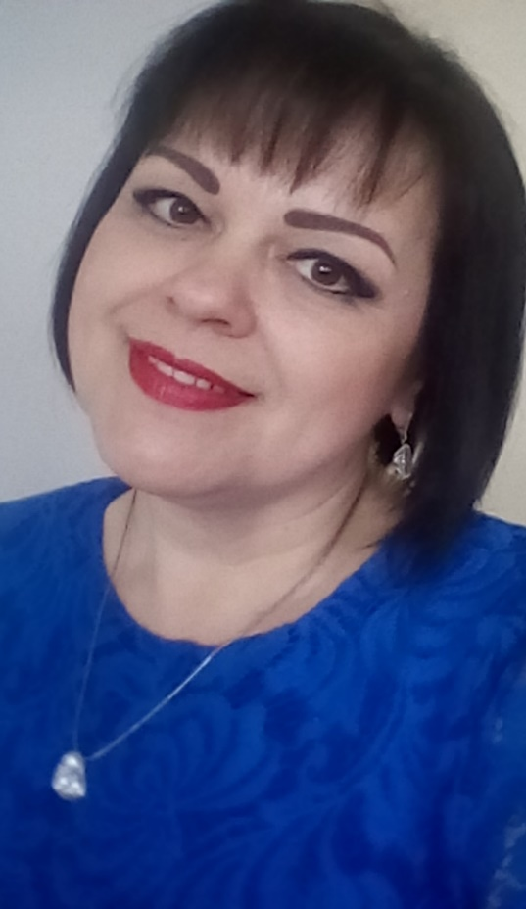
Министерство образования РМ Портфолио Бубновой Светланы Евгеньевны, учителя музыки МОУ «Центр образования «Тавла» -СОШ № 17» г.о.Саранск
Дата рождения: 04.05.1969г.
Профессиональное образование: учитель музыки и пения, МГПИ, диплом УВ №326074, дата выдачи 11.07.1990г.
Стаж педагогической работы (по специальности): 28лет.
Общий трудовой стаж: 28лет.
Наличие квалификационной категории: высшая
Дата последней аттестации: 22.05.2014г.

Slide 2
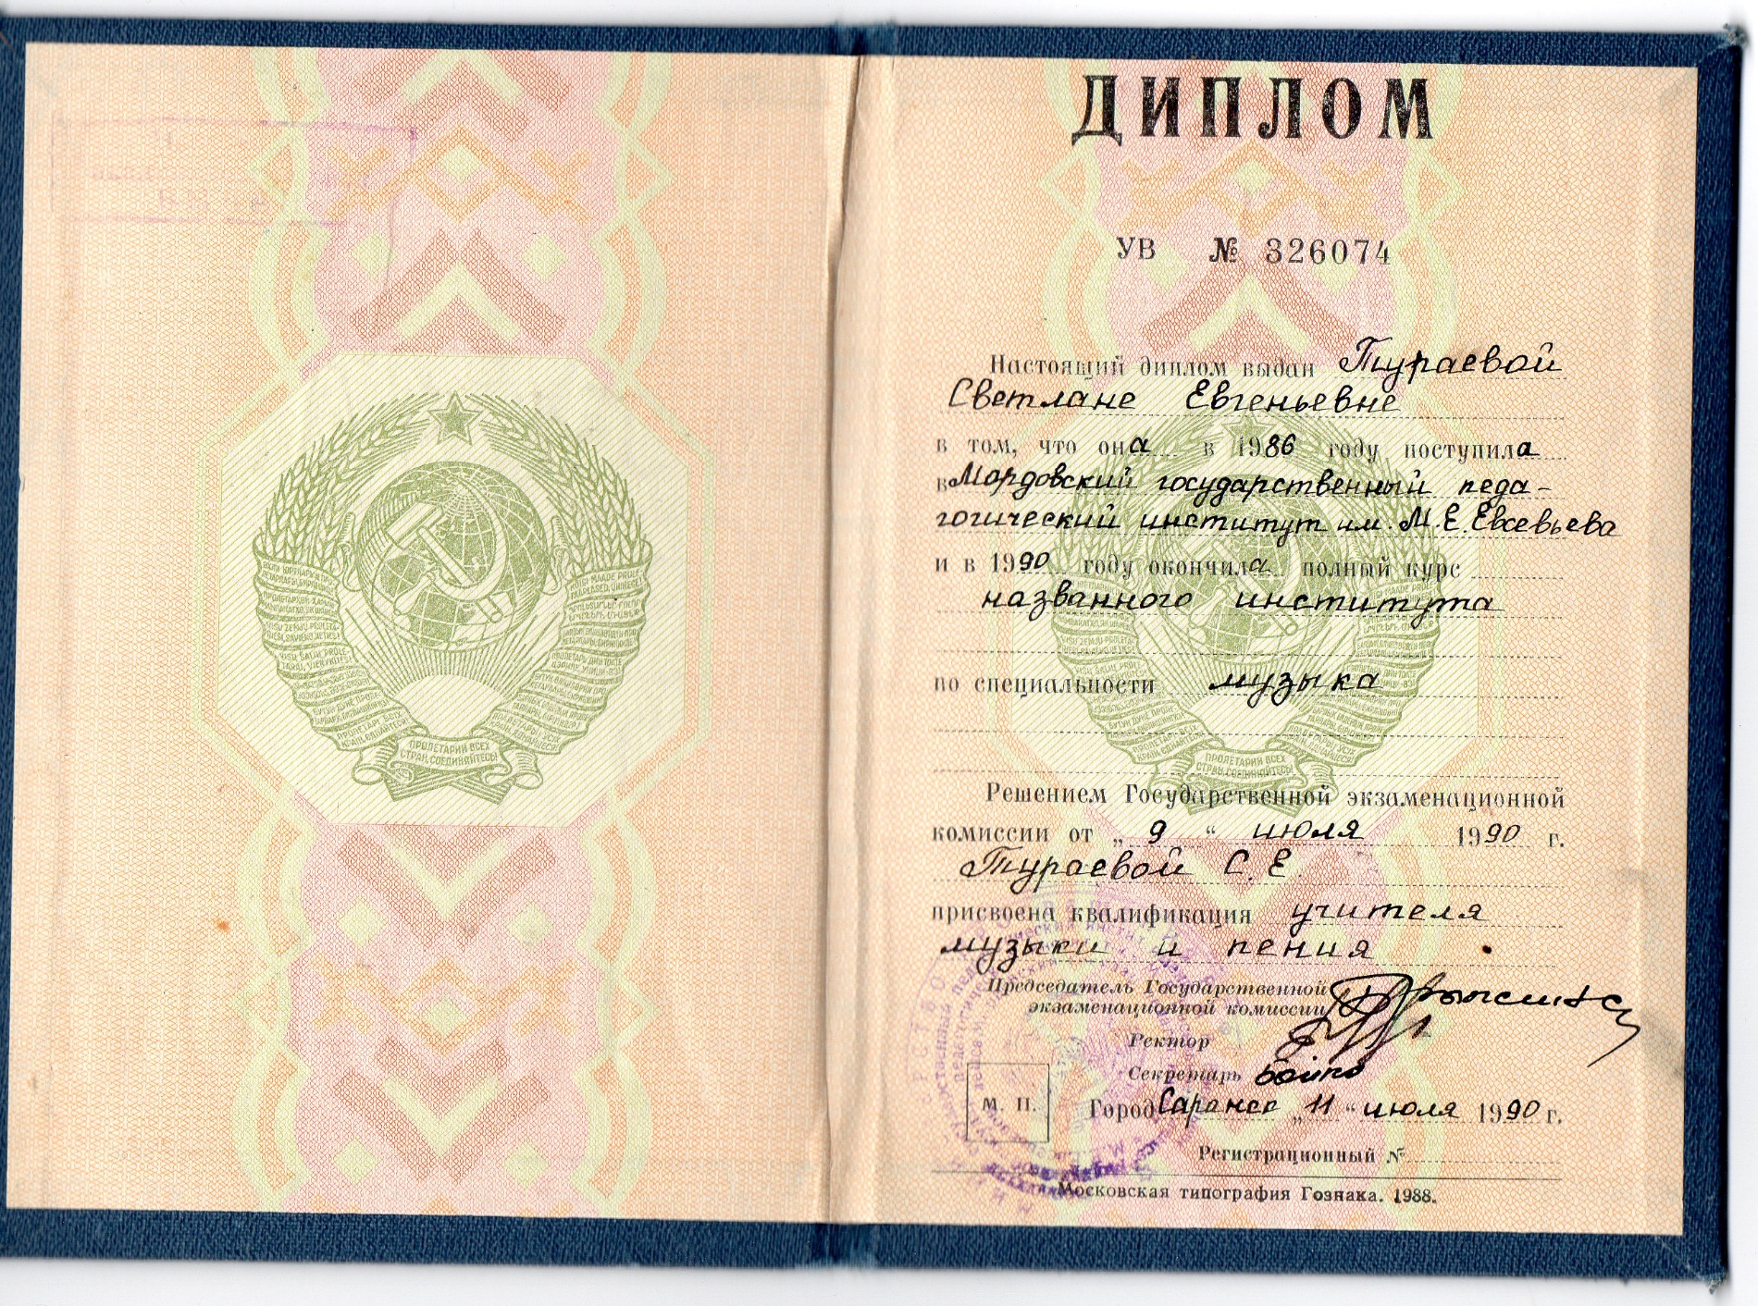

Slide 3
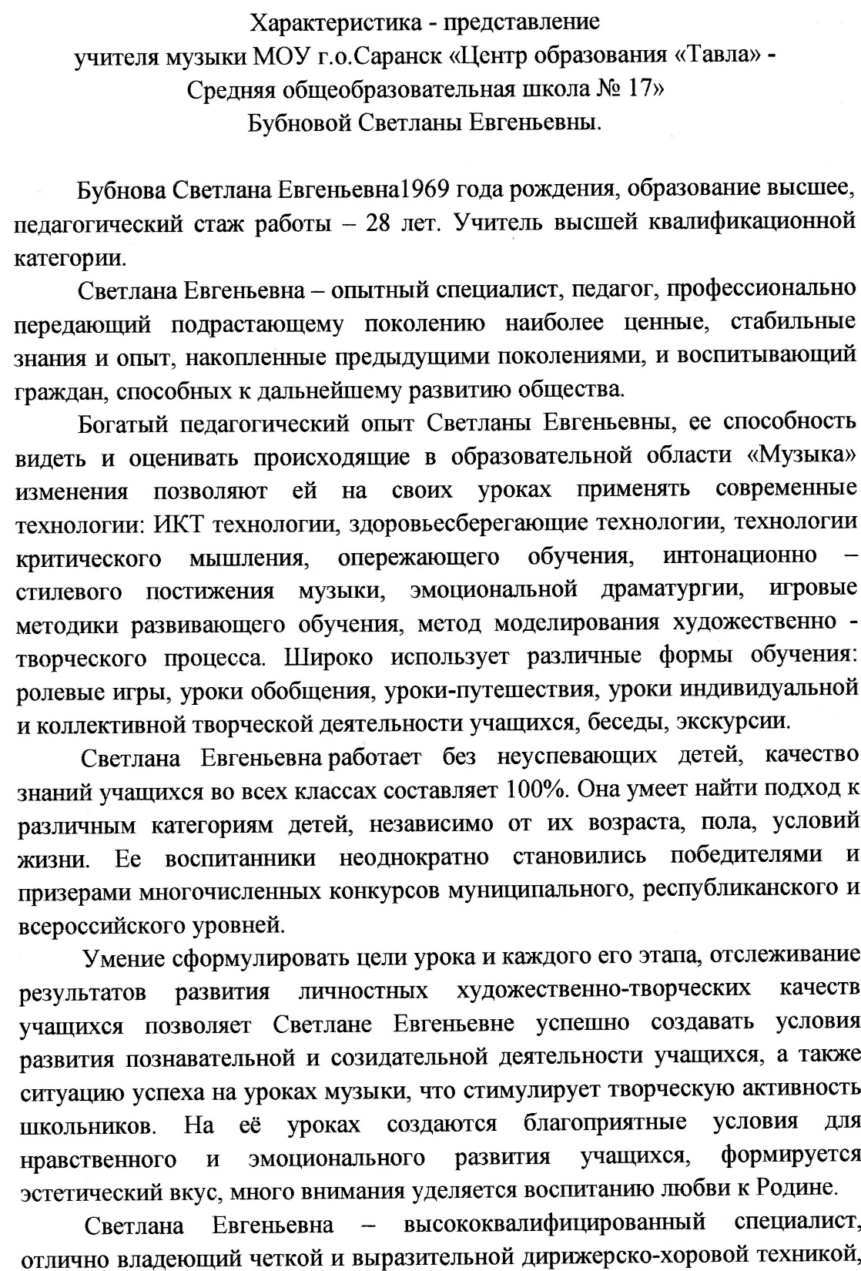
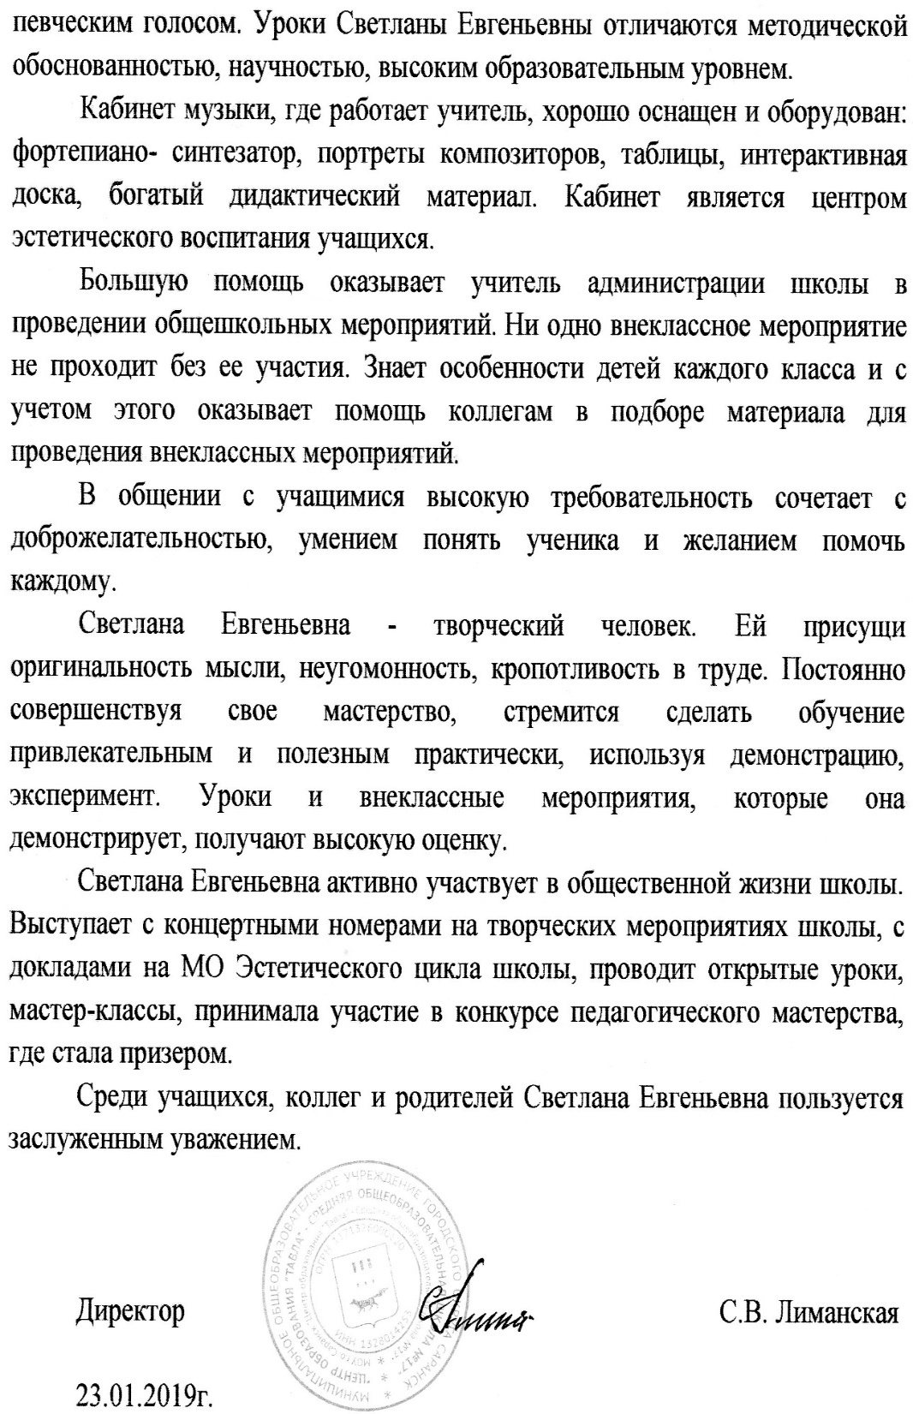

Slide 4
1. Представление собственного инновационного педагогического опыта
Сайт: sc17sar.schoolm.ru

Slide 5
2. Качество знаний обучающихся по итогам внутреннего мониторинга учебных достижений обучающихся за межаттестационный период
класс | Качество знаний % 2017-2018 уч.год | класс | Качество знаний % 2018-2019 уч.год
5А | 100 | 5А | 96
5Б | 96 | 5Б | 100
7А | 100 | 5В | 100
7Б | 89 | 5Г | 89
7В | 77 | 5Д 5Е | 96 100

Slide 7
3. Качество знаний обучающихся по итогам внешнего мониторинга учебных достижений обучающихся за межаттестационный период

Slide 8
4.Применение информационно-коммуникационных технологий
В межатестационный период педагог использовала
информационно-комуникационные технологии,
возможности интерактивной доски СМАРТ,
являлась членом педагогических интернет – сообществ,
применяла дистанционные методы обучения.

Slide 10
5. Реализация программ углубленного изучения предмета, профильного обучения
В межаттестационный период реализация программ углубленного изучения предмета не проводилась.

Slide 11
6.Участие в проектно-исследовательской или опытно-экспериментальной деятельности
В межаттестационный период в проектно-исследовательской и опытно-экспериментальной деятельности не участвовала.

Slide 12
7. Результаты участия обучающихся во Всероссийской и в республиканской предметной олимпиадах
Уч.год | Фамилия,имя уч-ся | Класс | Муниципальный уровень | Республиканский уровень
2017-2018 | Сюсина Софья Яшкина Виталина | 8 7 |  | Призер Призер
2015-2016 | Левщанова Виктория Николаева Алена | 6 6 |  | Призер Призер

Slide 13
Результаты участия обучающихся во Всероссийской и в межрегиональной предметной олимпиадах
Муниципальный уровень:
Республиканский уровень:
Участие-4
Победы и призовые места —4

Slide 14
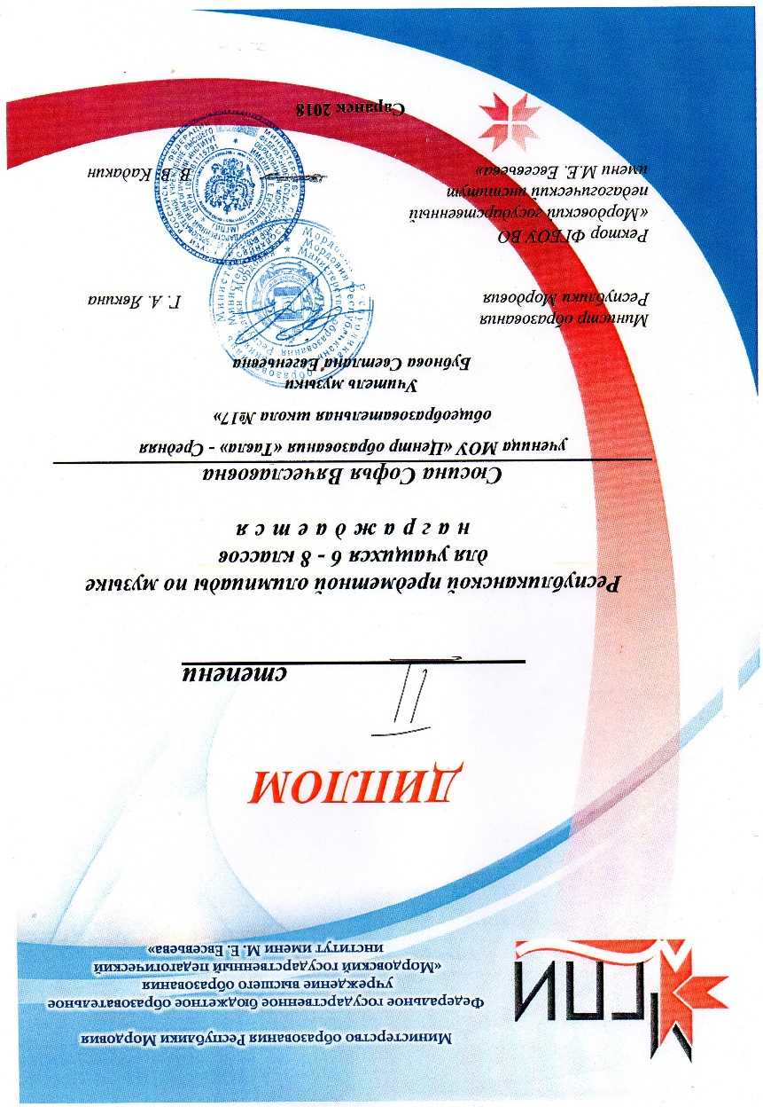
Результаты участия обучающихся во Всероссийской и в межрегиональной предметной олимпиадах

Slide 15
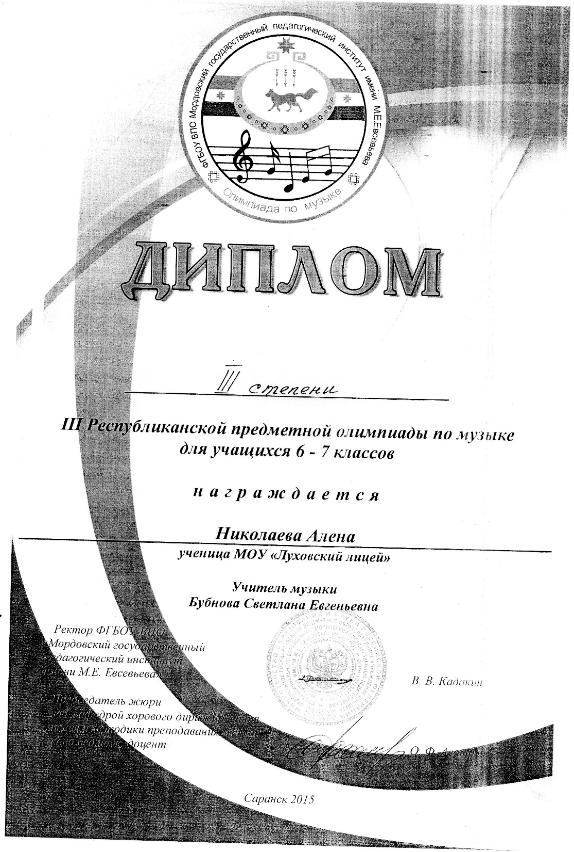

Slide 16
8. Позитивные результаты внеурочной деятельности обучающихся по учебным предметам
Уч.год | Фамилия имя | Класс | Муниципальный уровень | Республиканский уровень | Российский уровень
2015- 2016 | Рузманов Артем Митрофанова Анастасия Ванькина Анастасия Ансамбль «Родники» Зотов Михаил Ансамбль «Родники» Ансамбль «Родники» Рузманов Артем | 9 8 3 9-10 4 9-10 9-10 9 | Гран-при Призер Призер Призер Победитель Призер Победитель | Победитель
2016-2017 | Ансамбль «Родники» Ансамбль «Родники» | 10-11 10-11 | Призер Призер
2017-2018 | Вокальный коллектив « Поющие Тавлята» Сюсина Софья Тюкин Андрей и Арташкин Александр Ансамбль «Родничок» Сюсина Софья Сорокина Лиза Ансамбль 8-х классов Илларионова Полина «Поющие Тавлята» Ансамбль» Родничок» | 4 8 4 1 8 1 1 1 1 1 | Победитель Победитель Победитель Победитель Призер Победитель Победитель Победитель |  | Призер Призер

Slide 17
Позитивные результаты внеурочной деятельности обучающихся по учебным предметам
Муниципальный уровень:
Победы и призовые места — 18;
Республиканский уровень:
Победы и призовые места —1 ;
Российский уровень:
Победы и призовые места — 2.

Slide 18
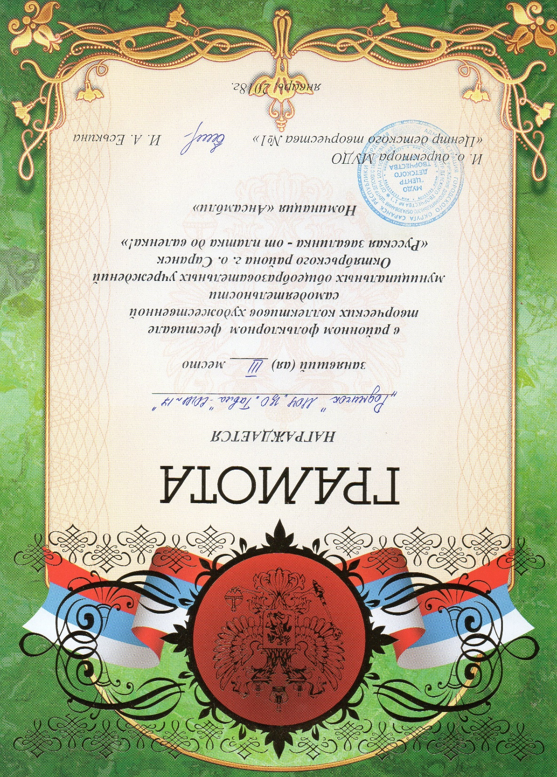

Slide 19
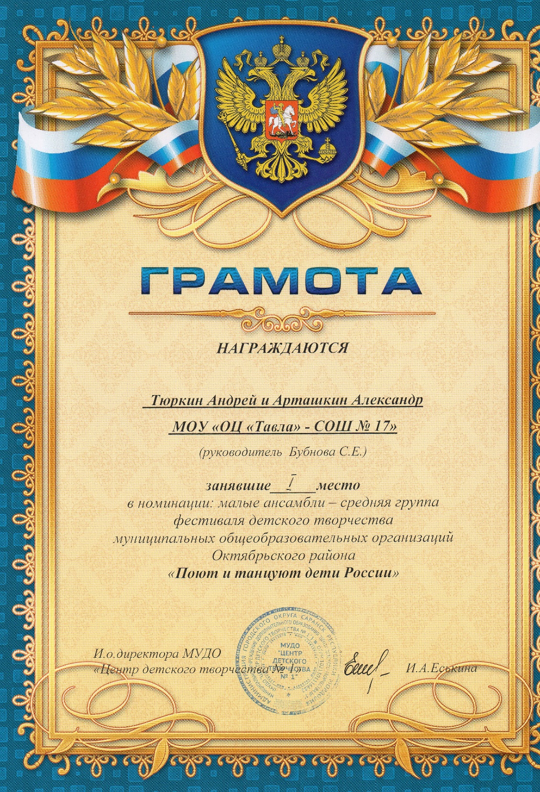

Slide 20
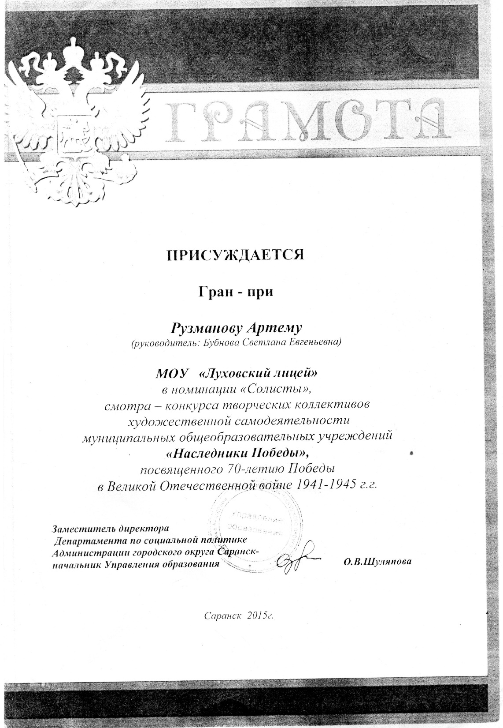

Slide 21
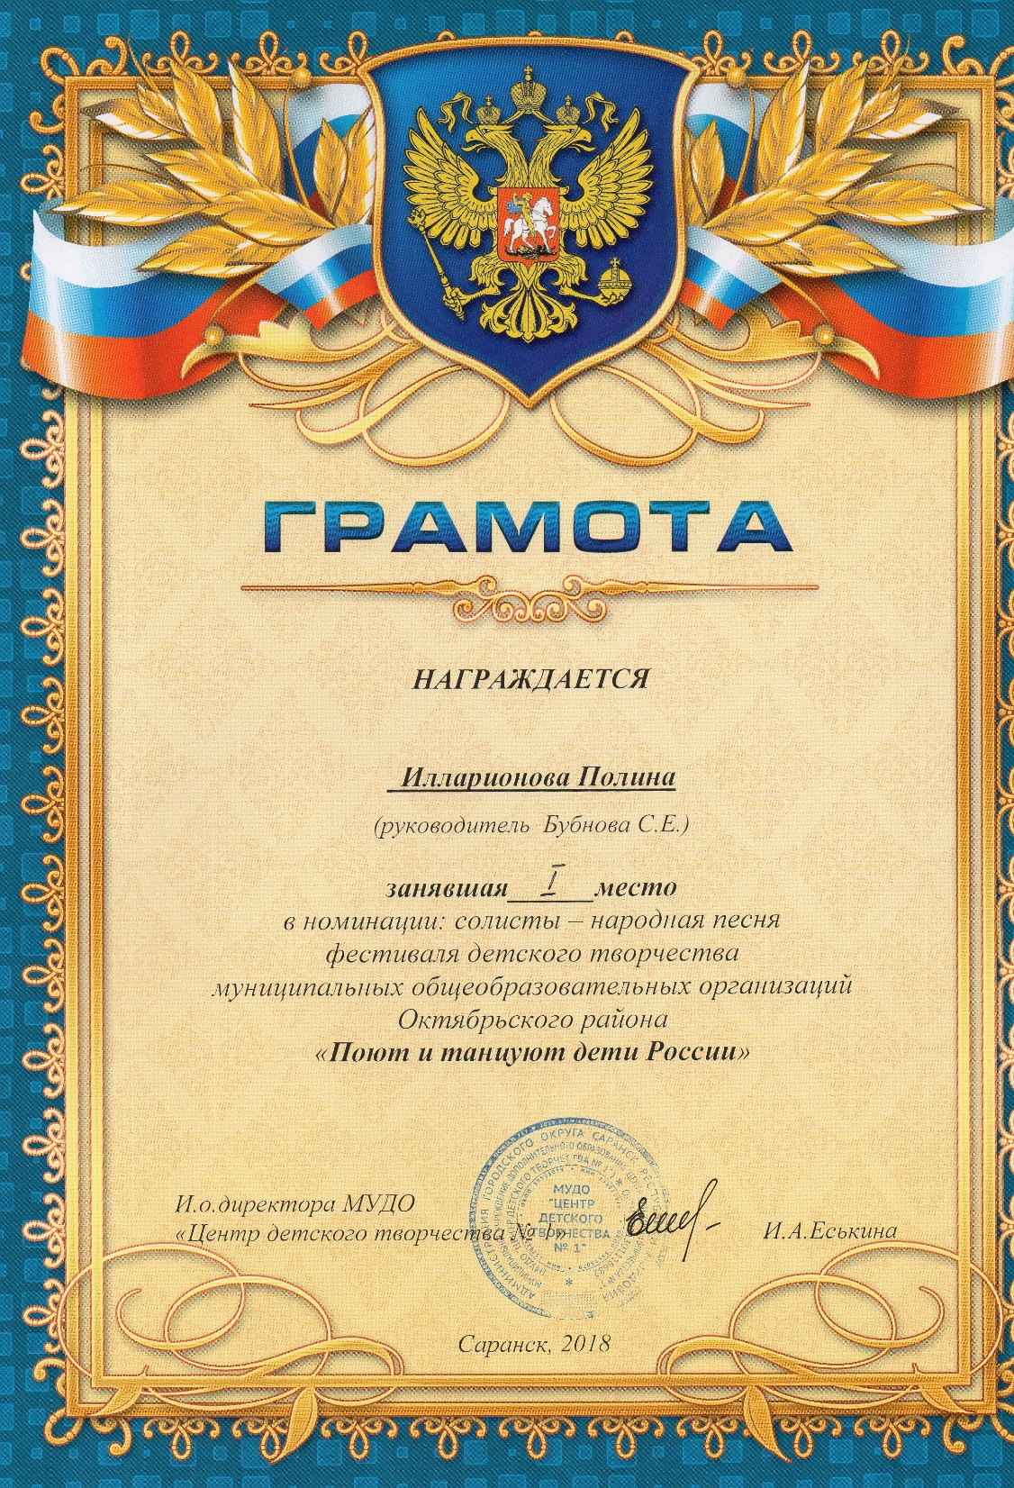

Slide 22
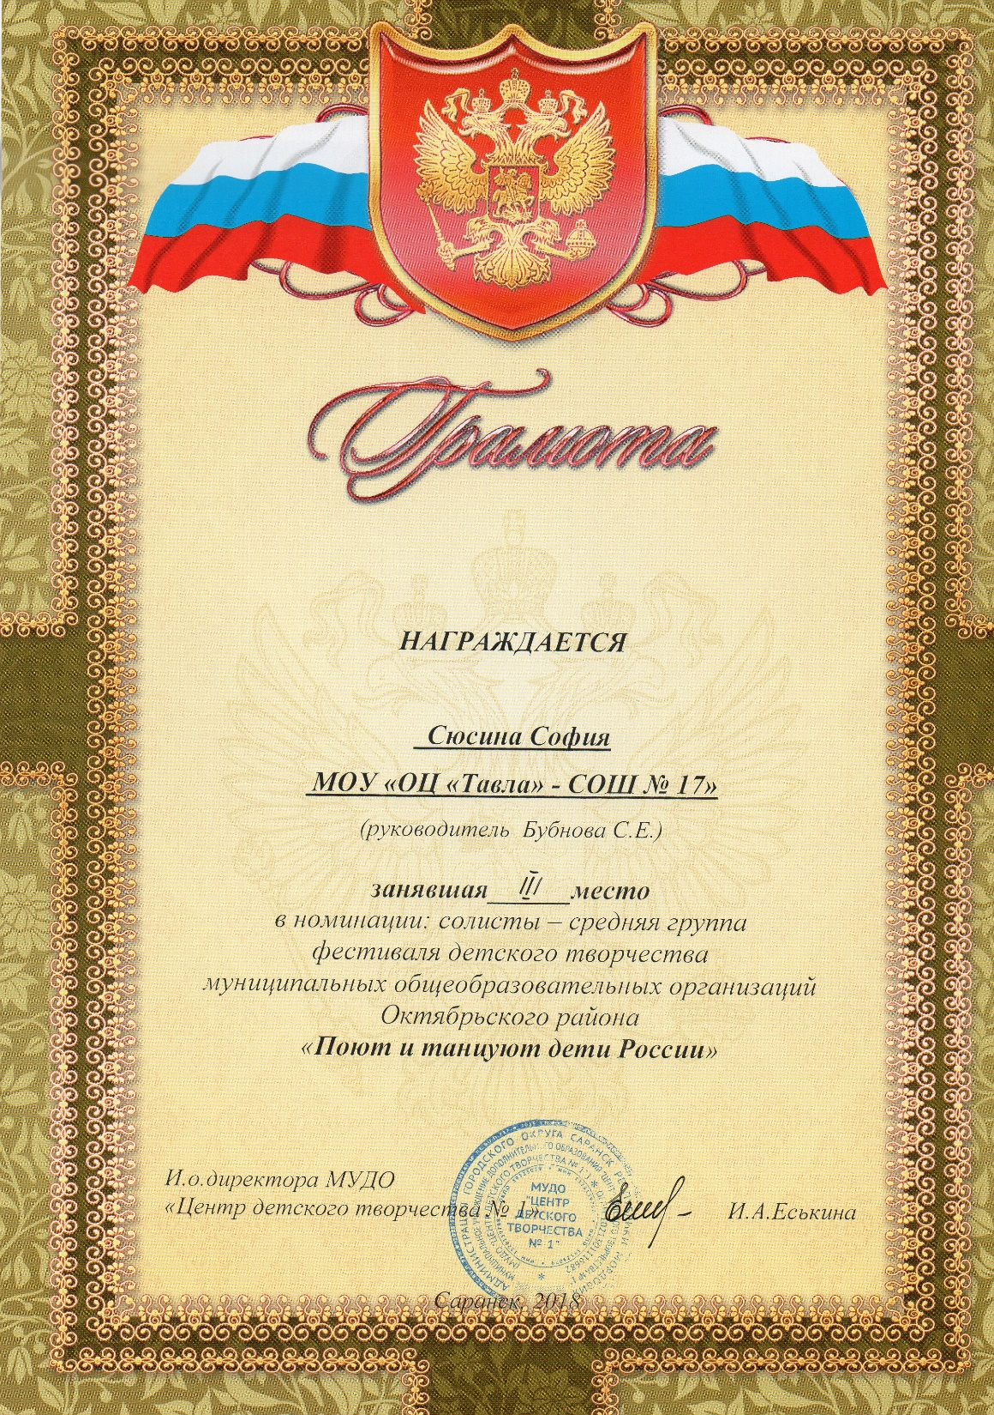

Slide 24
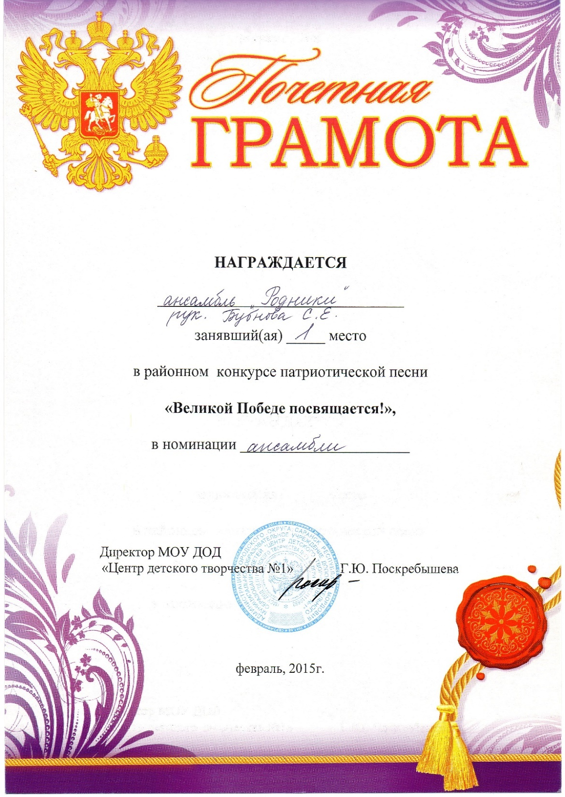

Slide 25
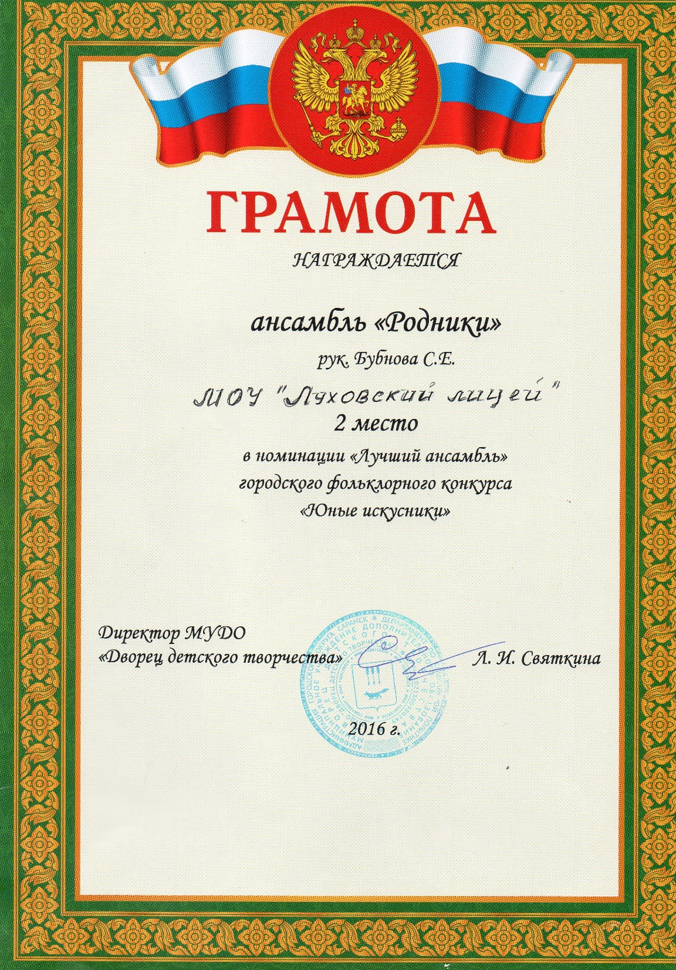

Slide 26
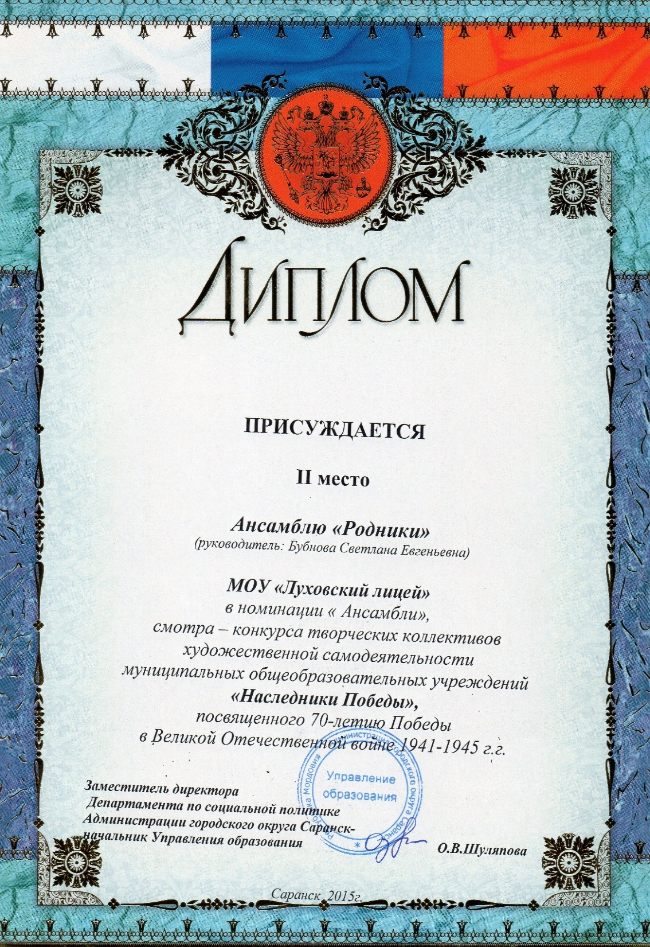

Slide 27
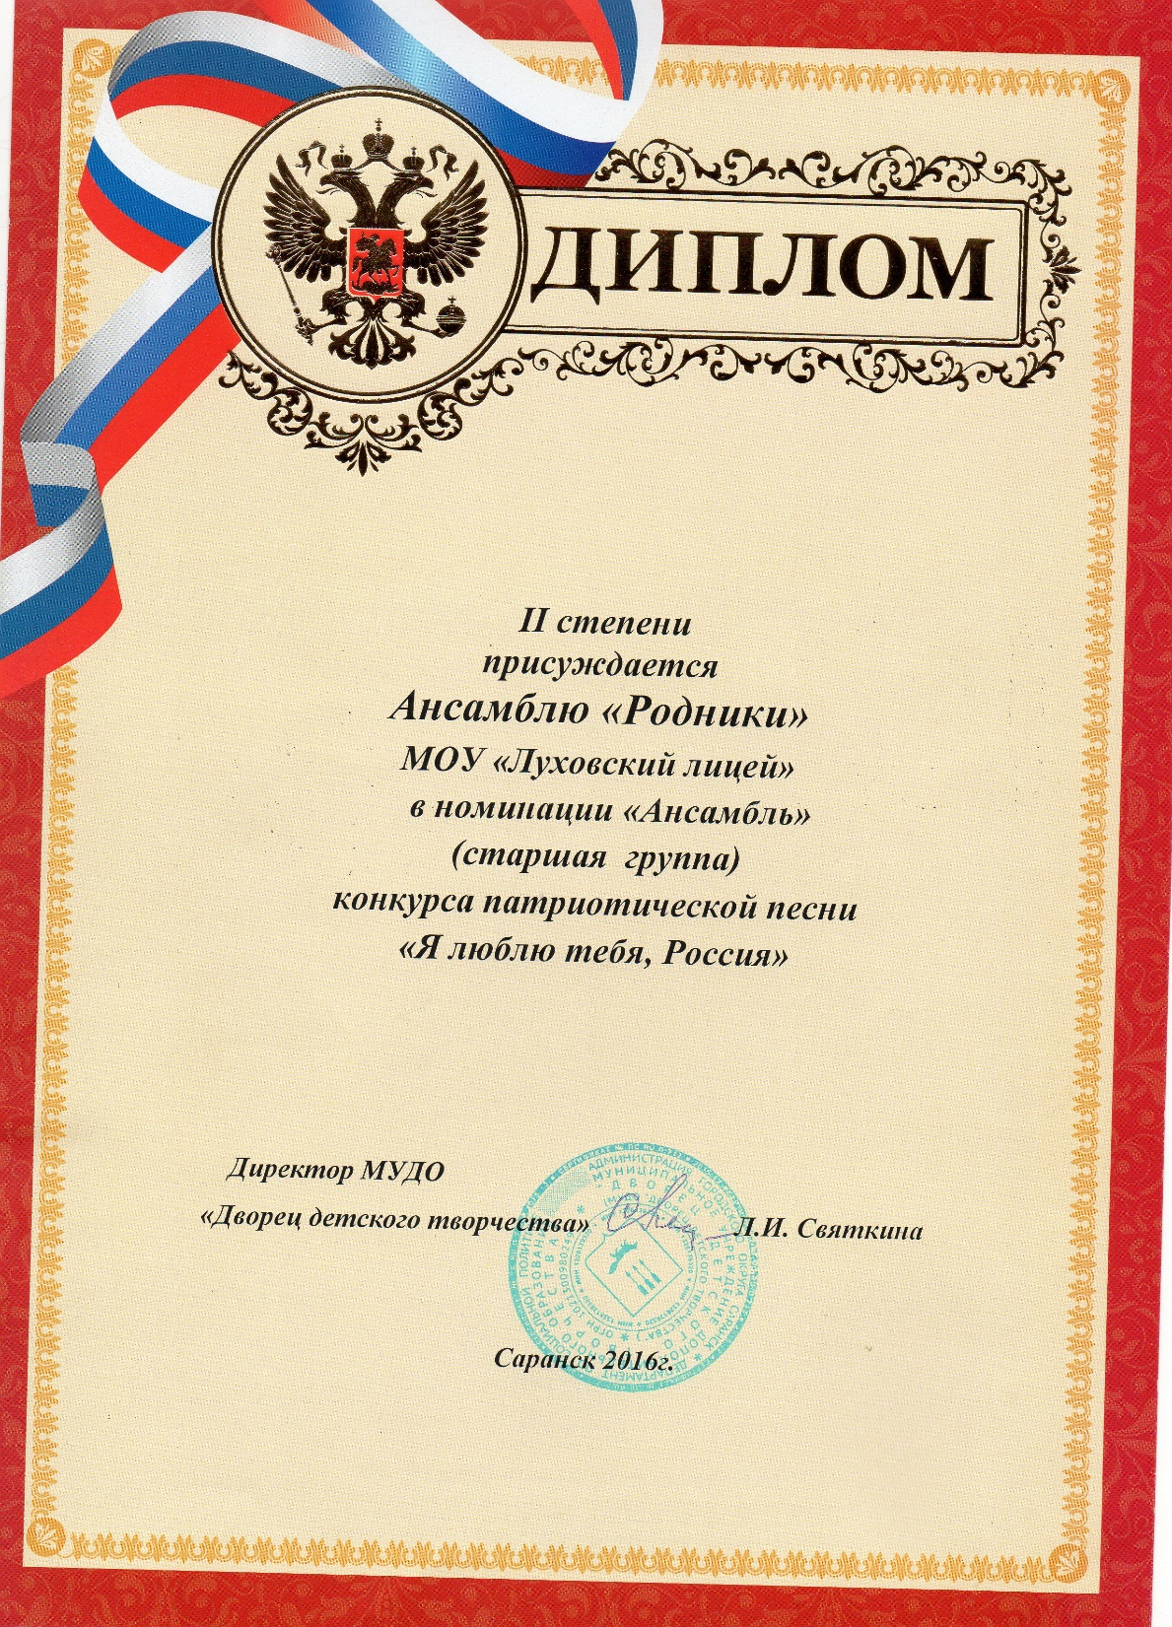

Slide 28
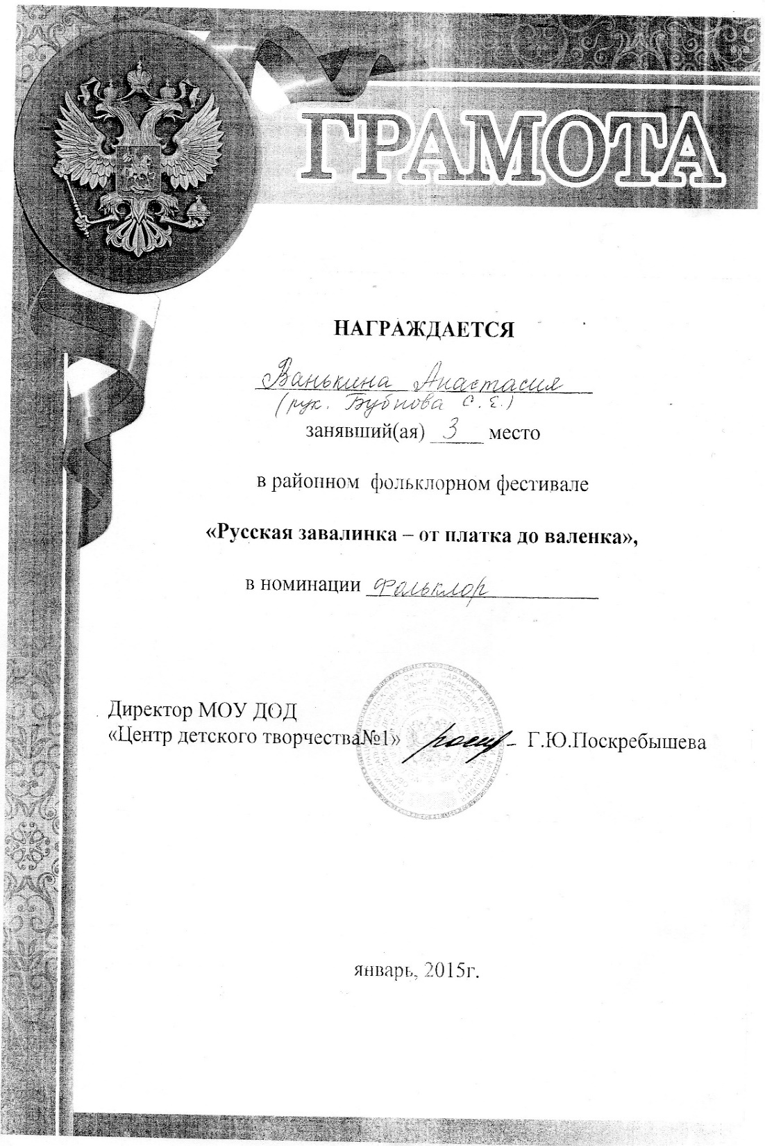

Slide 29
9. Наличие публикаций, включая интернет-публикации
Список публикаций:.
Российский уровень
Интернет – публикации
1.«Развитие творческих способностей младших школьников во внеурочной деятельности.»
2. «Принципы образовательного процесса по развитию творческих способностей младших школьников посредством фольклора.»

Slide 32
10. Наличие авторских программ , методических пособий
Список авторских программ:
1.Разработки уроков и внеклассных мероприятий.
2.Тестовые и олимпиадные задания.

Slide 33
11. Выступления на научно-практических конференциях, семинарах.
Муниципальный уровень:
Республиканский уровень:
Всероссийский уровень:
Международный уровень:1

Slide 35
12.Проведение открытых уроков, мастер-классов, мероприятий
Школьный уровень: 5
Муниципальный уровень:
Республиканский уровень:1
Всероссийский уровень:

Slide 36
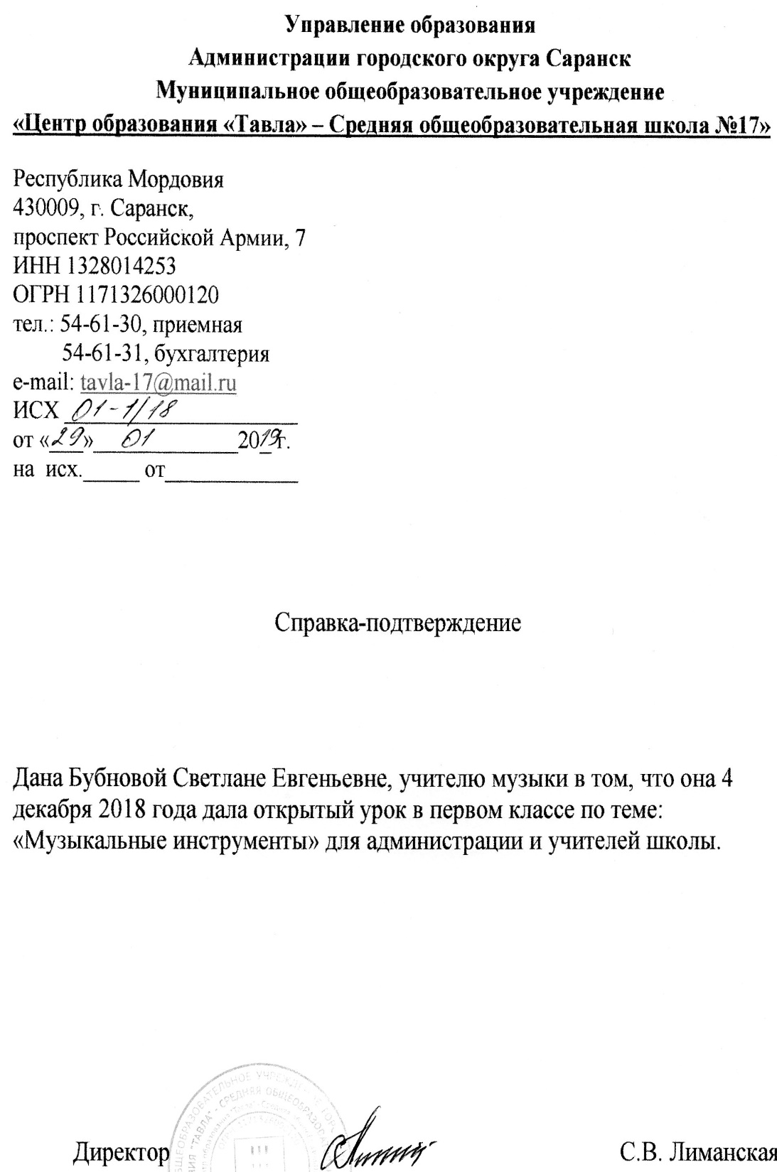

Slide 37
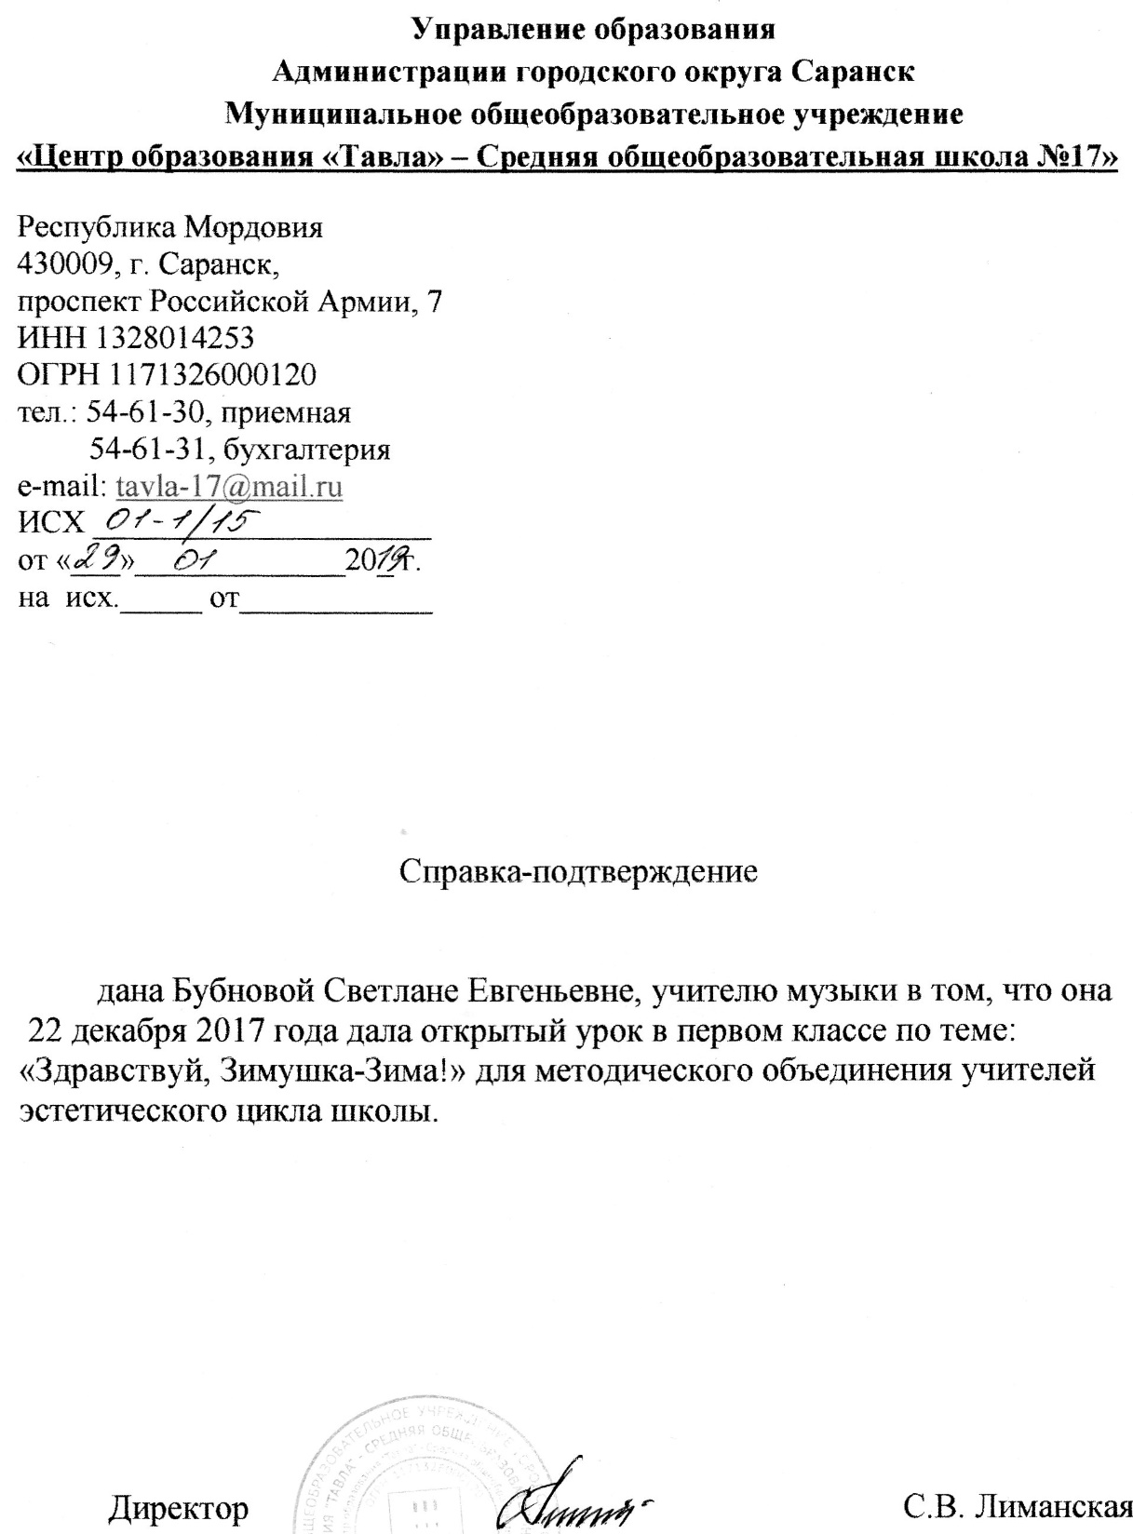

Slide 38
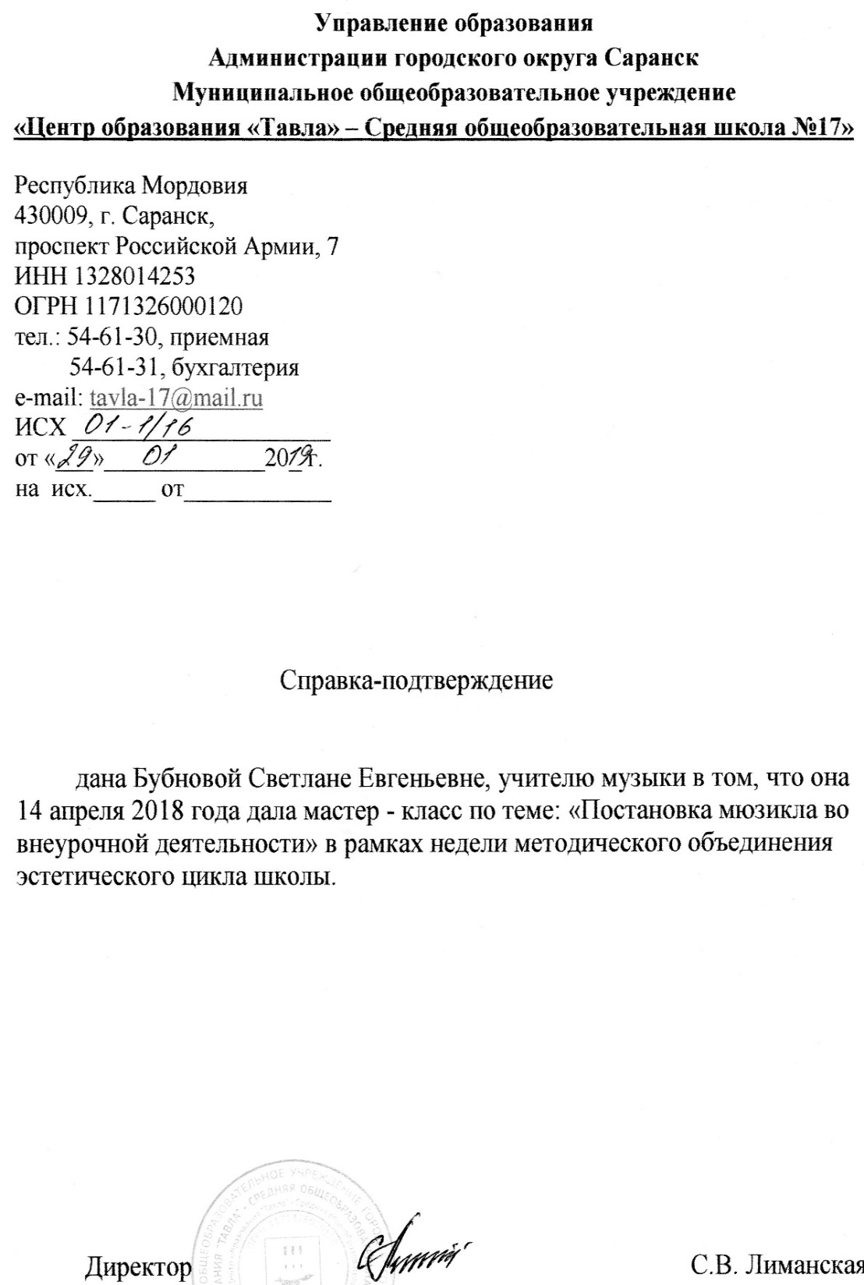

Slide 40
13. Общественно-педагогическая активность
Член жюри городского вокального конкурса патриотической песни, городского фольклорного фестиваля «Жаворонки».
Член избирательной комиссии.
Хормейстер народного вокального ансамбля «Русская песня» Дома Культуры
р.п.Луховка.
Руководитель детской студии «Мелодия» Дома Культуры
р.п.Луховка.

Slide 41
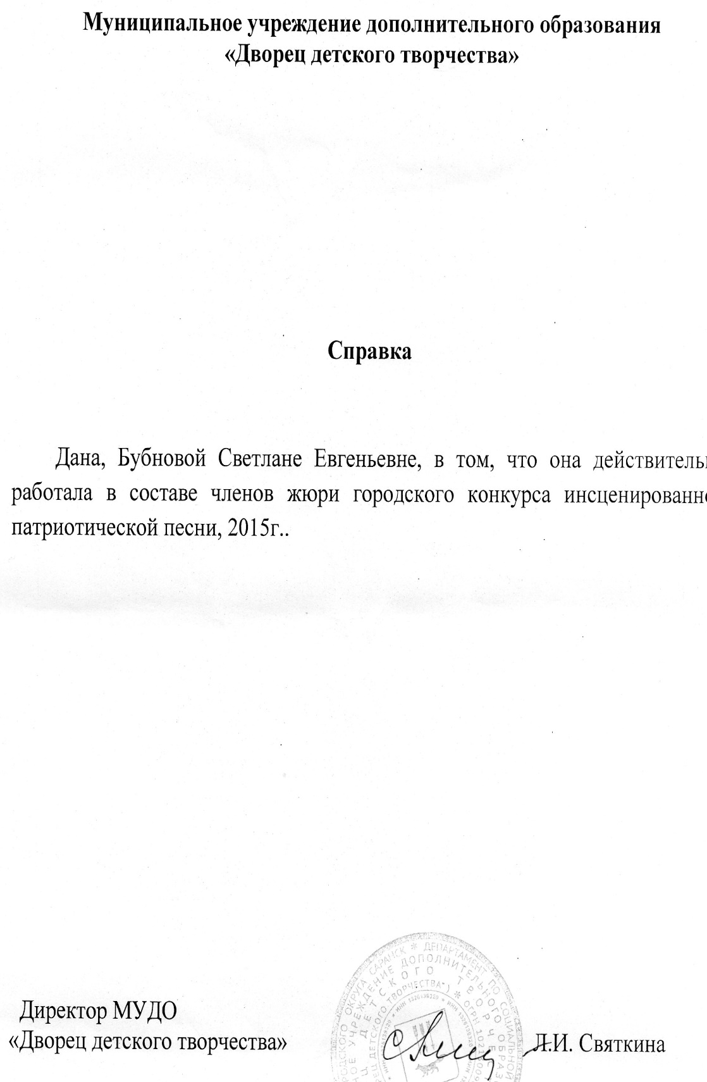

Slide 43
14.Участие педагога в профессиональных конкурсах
Республиканский уровень
Пятый Республиканский мастер –класс по искусству «Профессиональный успех учителя».2017г

Slide 45
15. Награды и поощрения
Муниципальный уровень:
- Благодарность администрации муниципального учреждения дополнительного образования « Дом детского творчества» Саранск, 2017 г.
- Благодарность администрации муниципального учреждения дополнительного образования « Дом детского творчества» Саранск, 2018 г.
-Благодарность администрации МОУ «Центр образования «Тавла»-СОШ №17».
Республиканский уровень:
- Благодарственное письмо Главы Республики Мордовия В.Д.Волкова,2018 г.
Благодарность Государственного Собрания Республики Мордовия, 2018г.
Почетная Грамота Правительства Республики Мордовия, 2015г.
Благодарственное письмо ГБОУ ДПО «Мордовский республиканский институт образования»,2015г.
Благодарственное письмо Главы Республики Мордовия В.Д.Волкова,2018 г.
-Российский уровень:

Slide 46
-Диплом Народному вокальному ансамблю «Русская песня»руководитель Бубнова С.Е. за активное участие и проведение гала-концерта «Время вперед» в рамках 21го Республиканского фестиваля «Шумбрат Мордовия»2017г.
-Диплом лауреата 20го Республиканского фестиваля народного творчества «Шумбрат Мордовия» Народному вокальному ансамблю «Русская песня»2016г.Руководитель Бубнова С.Е.
-Диплом 22гоРеспубликанского фестиваля народного творчества «Шумбрат Мордовия» Народному вокальному ансамблю «Русская песня» Руководитель Бубнова С.Е.2018г.
-Диплом фестиваля военно-патриотической песни «Афганское эхо» Народному вокальному ансамблю «Русская песня » Руководитель Бубнова С.Е. 2019г.

Slide 47
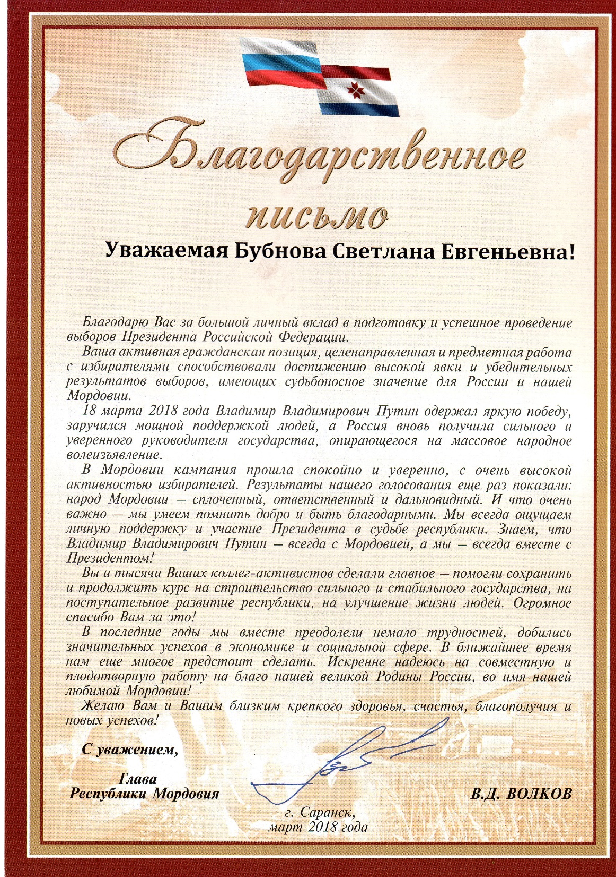

Slide 53
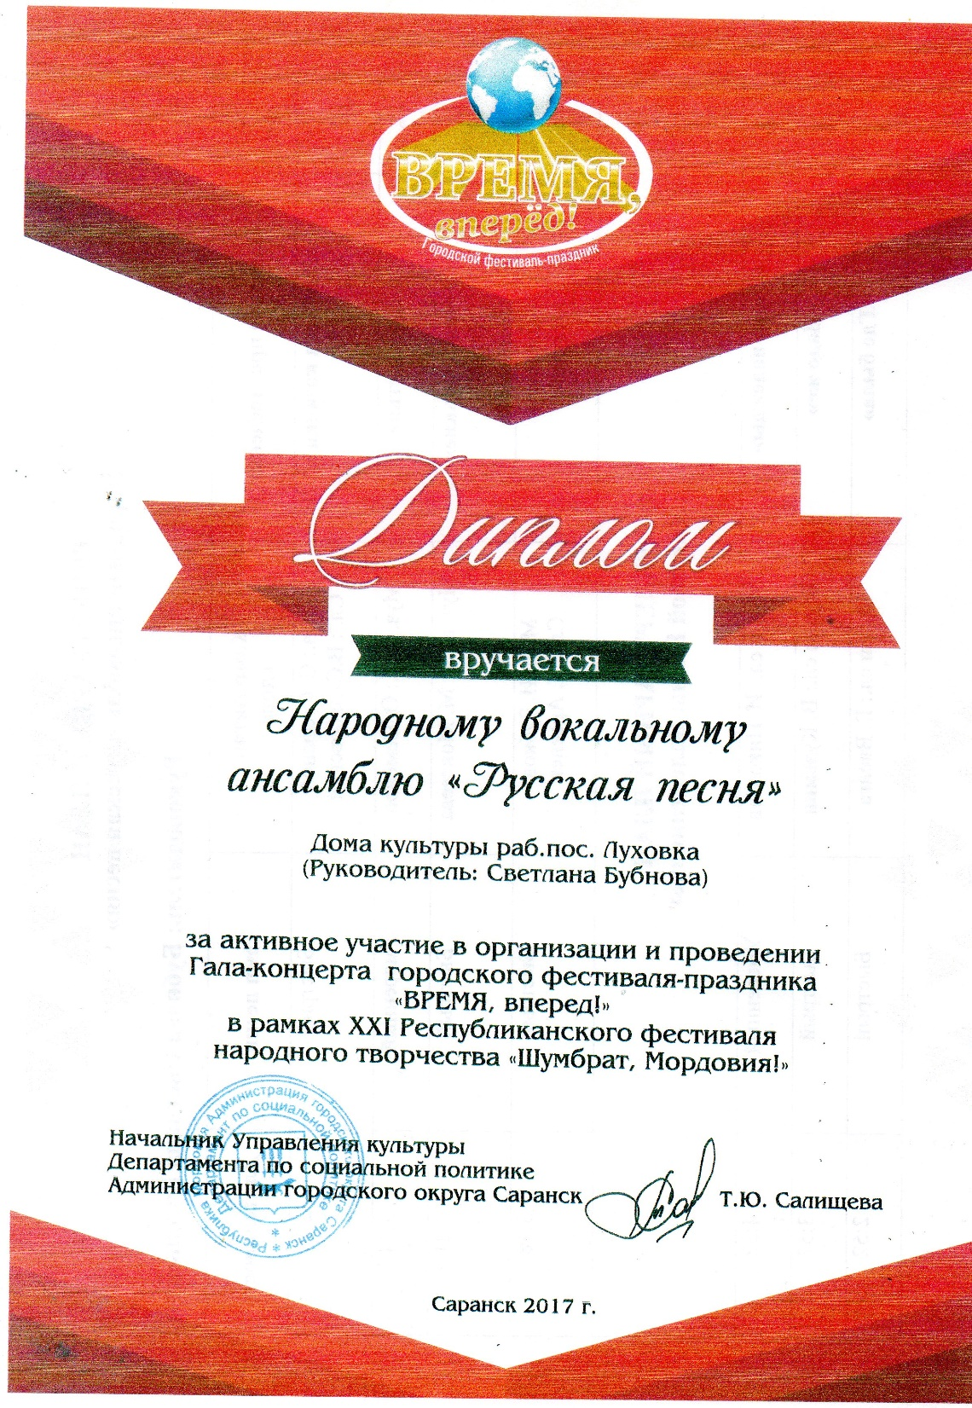

Slide 54
16. Повышение квалификации
Р1.«Совершенствование преподавания предметов образовательной области «Искусство» в условиях перехода ФГОС» 2014год,108 ч.
2. «Новые подходы к управленческой и педагогической деятельности в условиях реализации федерального государственного образовательного стандарта общего образования»-,2015год,42ч.
3.«Электронные образовательные ресурсы и их реализация в рамках информационно-образовательной среды образовательной организации» - 2018год,72ч.иложение

